Slide 1
“不忘初心、牢记使命”主题教育调研报告
——新形势下提高二级党组织效能
朱君璇

Slide 2
意义
党的十九大报告中，习近平总书记与时俱进提出了新时代党建的总要求，多次考察中书记也强调党建工作对于推进中国民族伟大复兴和实现“两个一百年”奋斗目标的重要性。二级党组织是党和学校党建的重要组成部分，是培育卓越人才、学科科研建设、社会服务的主要阵地，更应该紧跟时代和党的步伐引领时代步伐，面对新环境、新挑战，二级党组织如何提升其组织效能是当前面临的主要问题。

Slide 3
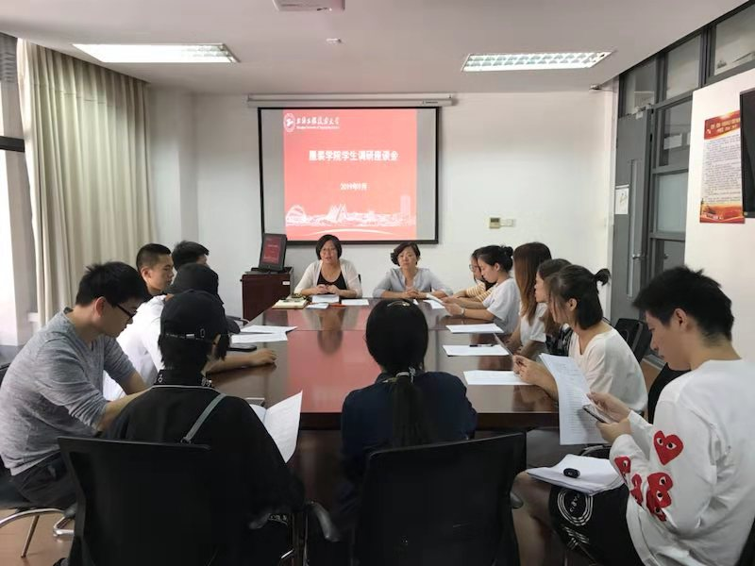
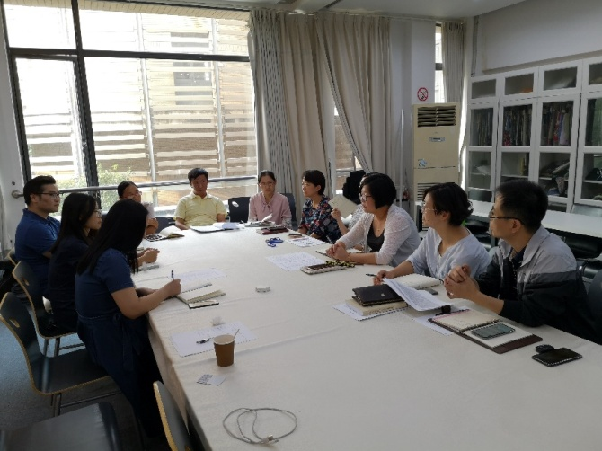
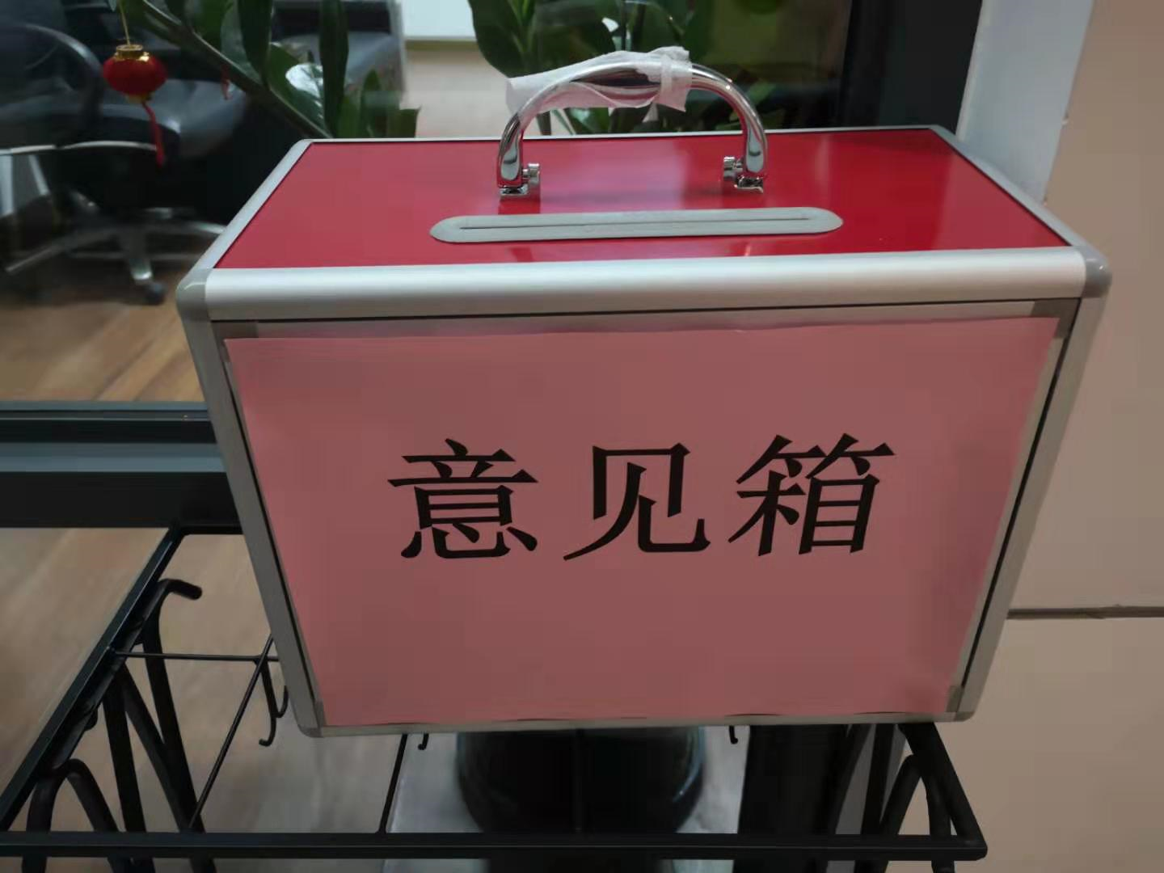
调研方式：
召开座谈会
个别谈心
发放征求意见表
意见征集箱

Slide 4
01
党组织效能
不忘初心、牢记使命
效能是组织自身存在的功能或者能力，是完成组织预定目标的实际结果以及方法的有效性和可行性。通过调研、分析、研究、整合学术界观点，二级党组织建设过程中影响其组织效能的提升关键因素是基层党组织所具有的整体功能和发挥的作用。

Slide 5
01
政治功能
02
组织功能
03
激励作用
04
创新功能
05
协调功能
06
服务功能
文化功能
07

Slide 6
02
二级党组织现状分析及存在的问题
不忘初心、牢记使命

Slide 7
目前现状
改革开放以来，十三届四中全会以后，高校党建工作步入正轨、成效显著，并随着改革开放的深入、社会主义现代化建设的发展起到了越来越突出的作用。高校坚持把二级党组织建设作为党的建设的一个重要领域，积极开展工作，不断推进思想、组织和作风建设，二级党组织在高校教学科研及各项工作中发挥了重要作用。但在取得成绩的同时，在高等教育改革与发展快速推进的新阶段，在实行科技强国战略、人才强国战略、可持续发展战略的新形势，在全面建成小康社会、实现中国特色社会主义现代化、实现中华民族伟大复兴的新时期，高校的二级党组织建设也存在一些新的问题。

Slide 8
1.核心作用发挥不够充分
１
重业务
对教师的教学科研等业务工作的考核要求越来越高，且考核结果与其岗位聘任、职务晋升以及奖励直接挂钩。
2
轻党建
部分教工党员会把主要精力放在业务工作上，党建和思政发挥的核心作用不够，有待进一步加强。

Slide 9
2.党建工作的激情有待加强
01
党建工作不同程度地存在“说起来重要，做起来次要，忙起来不要”的现象。
02
部分党员重业务轻党建的思想还较为根深蒂固，党建工作摆不上应有的位置，党建工作的责任和激情有待加强。

Slide 10
3. 党建工作机制不完善
01
考核奖惩办法
党建工作的考核奖惩办法、党员的教育管理制度和激励约束机制没有建立、健全和完善，党建工作缺乏必要的实施手段，号召力不强，推动力不够，开展工作抓手有待进一步加强。
02
教育管理体制
03
激励约束机制
04
缺乏实施手段

Slide 11
4. 党建工作的号召力、推动力有待进一步加强
１
创新性
党内组织生活缺少创新意识和手段，存在流于形式的倾向，吸引力和凝聚力不够。
2
针对性
部分党组织对党员的思想教育缺乏针对性，教育内容枯燥，方式方法单一，缺乏生机和活力。
3
特色性
党建工作的载体创新不够，基层党建工作特色有待提升。

Slide 12
5.党内监督机制有待进一步健全
01
党内监督机制缺乏抓手，不够健全，渠道不太畅通
02
一些党员和党员领导干部对党内监督的重要性认识不够，接受监督自觉性不高

Slide 13
6.队伍专业化发展有待加强
１
工作保障
党支部的党务干部很多是兼职，本身承担较多的教学科研工作，造成无时间、无精力去抓党务工作。
2
党务工作
党务干部参加培训少，部分党务干部缺乏必要的党务知识，对新形势、新任务下的党务工作能力、专业发展有待提高。

Slide 14
03
调查研究
不忘初心、牢记使命
● 调查、访谈和问卷
● 定性与定量分析相结合

Slide 15
样本获取
本研究数据通过发放调查问卷的方式获取，问卷发放对象主要是上海高校的党总部、党支部、教师、学生党员。共发放300份问卷，回收260份，回收率为86.7%。对回收后的问卷进行审核和筛选，剔除了无效问卷，最终得到198份有效问卷。
调查分析

Slide 16
表1 党组织的整体功能构成及变量定义
自变量 | 潜在变量 | 测量变量 | 变量定义
整体功能 | 政治功能 | 党建规章、系列讲话的贯彻落实 | x1
 |  | 大学生培养教育政策的完成情况 | x2
 | 组织功能 | 专题民主生活会 | x3
 |  | 专题组织生活会 | x4
 | 文化功能 | 品牌建设 | x5
 |  | 文化传承和塑造 | x6
 | 协调功能 | 基层领导、教工党员、学生党员联动发展 | x7
 |  | 党建工作融合中心工作 | x8
 | 创新功能 | 微平台建设与发展情况 | x9
 |  | “主题党日+”活动 | x10

Slide 17
表2 学院工作效能的构成及变量定义
自变量 | 潜在变量 | 测量变量 | 变量定义
 | 执行能力 | 学院党委部署安排的实行质量和效率 | y1
学院工作效能 |  | 学院业务工作的完成效果 | y2
 | 科研水平 | 科研创新成果数量 | y3
 |  | 购买技术设备或专利 | y4
 | 教学质量 | 教学目标任务完成情况 | y5
 |  | 学生学习的参与度和满意度 | y6
 | 管理效率 | 与各部门工作的协调能力 | y7
 |  | 工作完成情况 | y8

Slide 18
模型构建
采用结构方程模型，从党组织的功能角度和学院的业务效率分析对党组织效能的影响，自变量包括党组织整体功能和学院中心工作效能，因变量是执行能力、科研水平、教学质量和管理效率，构建的结构方程概念模型如下图1。
调查分析

Slide 19
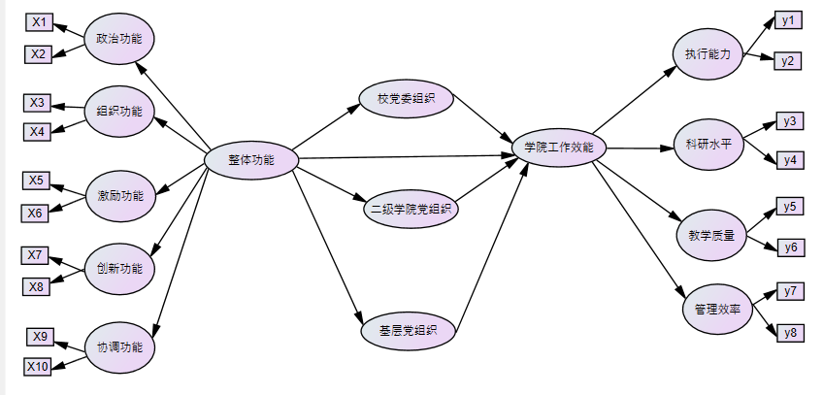
表2 学院工作效能的构成及变量定义

Slide 20
结果输出
通过调查问卷统计测量变量的得分，运用AMOS软件进行度量，得到影响因素的描述性统计和输出结果，如表3、4、5和图2
调查分析

Slide 21
表3 影响因素度量描述统计
因子 | 指标 | 样本量 | 均值 | 标准差
政治功能 | x1 | 198 | 3.96 | 1.087
 | x2 | 198 | 4.48 | 0.905
组织功能 | x3 | 198 | 3.5 | 0.961
 | x4 | 198 | 3.82 | 0.828
文化功能 | x5 | 198 | 3.12 | 1.052
 | x6 | 198 | 3.63 | 0.992
协调功能 | x7 | 198 | 3.21 | 1.039
 | x8 | 198 | 3.18 | 1.026
创新功能 | x9 | 198 | 3.12 | 0.978
 | x10 | 198 | 3.03 | 0.746

Slide 22
表4 学院工作效能度量描述统计
因子 | 指标 | 样本量 | 均值 | 标准差
执行效率 | y1 | 198 | 3.55 | 1.087
 | y2 | 198 | 3.65 | 0.905
科研水平 | y3 | 198 | 3.77 | 0.953
 | y4 | 198 | 3.81 | 0.935
教学质量 | y5 | 198 | 3.89 | 0.951
 | y6 | 198 | 3.93 | 0.832
组织人事 | y7 | 198 | 3.77 | 1.034
 | y8 | 198 | 3.67 | 0.998

Slide 23
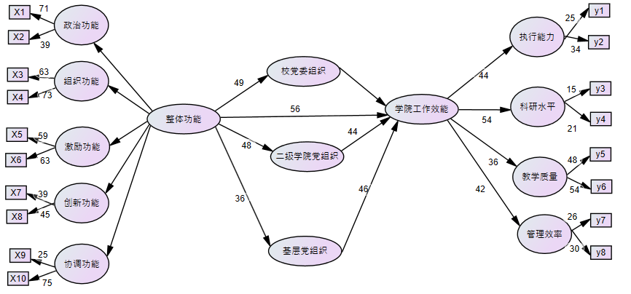
图2 结构方程输出

Slide 24
表5 变量关系判定表
变量 | 变量间关系 | 标准化路径系数 | p检验值
党建规章、系列讲话的贯彻落实 | x1-η1 | 0.206 | 0.004
大学生培养教育政策的完成情况 | x2-η1 | 0.117 | 0.013
专题民主生活会 | x3-η2 | 0.121 | 0.017
专题组织生活会 | x4-η2 | 0.326 | 0.021
品牌建设 | x5-η3 | 0.243 | 0.014
文化传承和塑造 | x6-η3 | 0.425 | 0.007
基层领导、教工党员、学生党员联动发展 | x7-η4 | 0.247 | 0.034
党建工作融合中心工作 | x8-η4 | 0.251 | 0.031
微平台建设与发展情况 | x9-η5 | 0.476 | 0.042
“主题党日+”活动 | x10-η5 | 0.452 | 0.035
学院党委部署安排的实行质量和效率 | y1-t1 | 0.645 | 0.035
学院业务工作的完成效果 | y2-t1 | 0.573 | 0.045
科研创新成果数量 | y3-t2 | 0.363 | 0.024
购买技术设备或专利 | y4-t2 | 0.326 | 0.039
教学目标任务完成情况 | y5-t3 | 0.251 | 0.028
学生学习的参与度和满意度 | y6-t3 | 0.372 | 0.036
与各部门工作的协调能力 | y7-t4 | 0.366 | 0.042
工作完成情况 | y7-t4 | 0.346 | 0.029

Slide 25
结果分析
由表3和4可知，整体功能有5个维度因子，10项指标内容，学院工作效能有4个维度因子，8项指标，指标分值均值都在3以上，可见从总体看，我校党组织效能表现总体是不错的。
在图2结构方程模型中，标准化路径应小于1，路径系数越大，表示变量之间的关系显著性越强，还应考虑p值，p值小于0.05说明变量之间的关系具有显著性。根据路径分析得出的路径系数个输出结果中的p值，得到预测变量与潜在变量之间的关系，根据表5中对于结构方程模型各个变量之间的关系显著性的判断结果，所有的关系显著，说明整体功能和工作效能对党组织效能具有直接和间接正向显著作用
调查分析

Slide 26
04
改进措施
不忘初心、牢记使命
● 强化政治引领
● 加强多方协同机制
● 完善激励制度
● 党建中心工作融合促发展
● 打造智慧党建
● 推动岗位创先争优

Slide 27
（一）强化政治引领，提高学院党组织组织力
坚决维护习近平总书记的核心地位，坚决维护党中央权威，坚决维护党的团结统一，坚决保证党中央政令畅通。
坚决执行党的各项方针政策决定，廉洁奉公、廉洁从政、廉洁用权。
树立正确的权力观和风清气正的用人观，用党章党纪党规管好全体党员的政治行为，不断完善考核、监督和责任等各项制度。
节制欲望、公私分明、尚俭戒奢、廉洁修身、廉洁齐家。以良好生活风气带动良好党风政风，以良好品德带动良好政治品德。

Slide 28
（二）融入中心抓党建、抓好党建促发展
01
建立党建责任制清单、强化党建工作自觉
01
抓重点、补短板、筑强基层战斗堡垒
01
丰富党建文化活动，促进党建与中心工作深度融合

Slide 29
（三）加强多方协同机制，推动良性互动
完善领导班子、教工党员、学生党员和共青团群众组织“四位一体”党建工作体系，构建“两微一端”平台聚力院系党组织、党支部、党员和共青团四类群体，强化组织与组织之间、组织与党员之间、党员与党员之间、党员与共青团群众之间的良性互动，凝聚发展合力，提升学院党建工作的实效性、针对性、亲和力。

Slide 30
（四）打造智慧党建，构建多元化学院党建工作平台
面向党务工作者及学生党员提供党员信息在线服务、党建活动组织、党建新闻阅读、党员实践互动等综合服务。
“不忘初心、牢记使命”主题学习教育中紧紧围绕学院特点，制作形式新颖的“微电影”等宣传视频作品。
组织党员开展在微信朋友圈中“晒晒我的支部生活”等活动

Slide 31
（五）建立健全高校党组织激励机制，促进党员全面发展
一、
在加强思想政治工作基础上拓宽渠道，运用目标激励、成就激励、身份激励等方式，激发党员主观能动性，增强党员的认同感、成就感和归属感。
二、
健全党内激励管理机制，完善奖惩制度。推动鼓励激励、容错纠错、能上能下“三项机制”的发展。把竞争机制，效益机制引入评先树优等活动中来。
三、
建立中层干部激励机制，形成竞争上岗，能上能下的干部管理格局，加强干部队伍的考核与管理，使工作科学化与规范化。

Slide 32
（六）岗位创先争优，增强党建工作推动力
建立党员突击队，攻坚克难，以开展业务练兵、劳动竞赛、创新竞赛，争创“党员示范岗”等活动，激发广大党员立足本职工作，争创一流工作的热情。
以创先争优、提质增效、精品课程创建工作为契机，紧贴实际，突出特色，在党员中广泛开展“党员先锋岗”活动，充分发挥广大党员在日常工作中的先锋模范作用。
充分发挥典型示范引领作用，激发领导干部、教职工党建激情。在二级党组织中营造学先进、赶先进、做贡献、当表率的良好风气。
创新岗位奉献活动载体

